Slide 1
Interreg C-Care Project Closing Event – Canterbury, Kent
1-2 March 2023 Visitor Economy Reset & Redesign in Pas-de-Calais

Slide 2
Contexte
Visitor Economy Reset & Redesign in Pas-de-Calais
(enhancing our culture, leisure & hospitality offer)
Context

Slide 3
Contexte :
Visitor Economy Reset & Redesign in Pas-de-Calais
(enhancing our culture, leisure & hospitality offer)
Context:
L’activité touristique en France lourdement impactée par la crise sanitaire
Pression des pros du tourisme qui s’imaginaient ne pas survivre à la crise
Changement de comportement des visiteurs et nouvelles attentes
Tourism activity in France heavily impacted by the pandemic
Pressure from tourism professionals who thought they wouldn’t survive the crisis
Changes in visitors behaviours and expectations

Slide 4
L’activité touristique lourdement impactée par la crise sanitaire Tourism in France heavily impacted by the pandemic
11 mois de confinements et restrictions entre 2020 et 2021 en France !
11 months of lock-downs & restrictions in France between 2020 & 2021!

Slide 5
L’activité touristique lourdement impactée par la crise sanitaire Tourism in France heavily impacted by the pandemic
11 mois de confinements et restrictions entre 2020 et 2021 en France !
11 months of lock-downs & restrictions in France between 2020 & 2021!

Slide 6
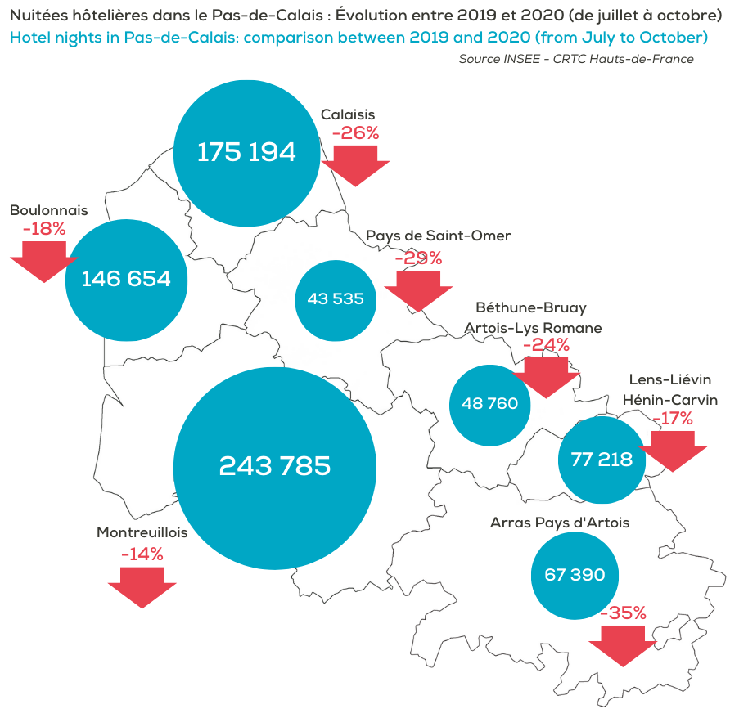
L’activité touristique lourdement impactée par la crise sanitaire Tourism in France heavily impacted by the pandemic
11 mois de confinements et restrictions entre 2020 et 2021 en France !
11 months of lock-downs & restrictions in France between 2020 & 2021!

Slide 7
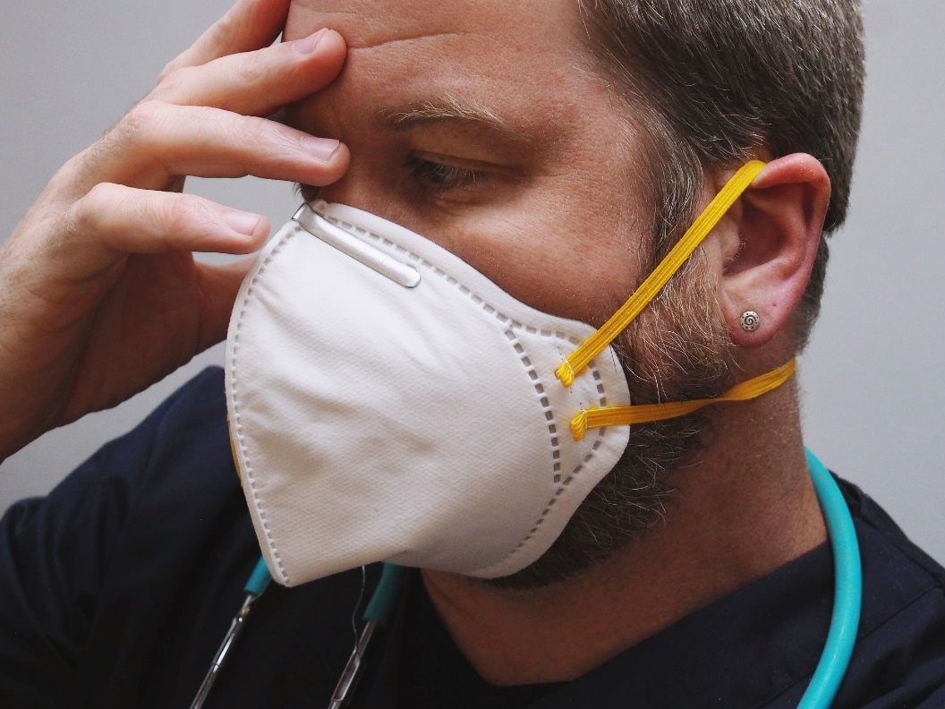
Pression des professionnels du tourisme Pressure from tourism professionals
11 mois de confinements et restrictions entre 2020 et 2021 en France !
11 months of lock-downs & restrictions in France between 2020 & 2021!
Un temps d’adaptation de l’Etat, les collectivités et MDO
A time of adaptation by the State, the communities and MDOs
Besoin de soutien
Need for support

Slide 8
Changement de comportement, nouvelles attentes des visiteurs post-Covid
La crise sanitaire a fait bouger les curseurs
Les grandes tendances
Repli sur la famille, besoin de se retrouver
Retour du DIY
Besoin de sécurité
Reconnexion à la nature, retour aux sources
Tourisme de sens
Tourisme de proximité
Numérique
The health crisis has moved the cursors
The main trends:
Withdrawal to the family, need to find oneself
Return of DIY
Need for security
Reconnecting with nature, going back to basics
Tourism with meaning
Tourism of proximity
Digital

Slide 9
Actions
Visitor Economy Reset & Redesign in Pas-de-Calais
(enhancing our culture, leisure & hospitality offer)

Slide 10
Actions :
Actions mises en place par Pas-de-Calais Tourisme grâce au Projet Européen C-CARE
Actions implemented by Pas-de-Calais Tourisme thanks to the European C-CARE Project
Actions à destination des pros du tourisme Actions for tourism professionals
Campagnes de communication Communication campaigns

Slide 11
Les actions à destination des pros du tourisme Actions for tourism professionals
Du POT’AGER à la Table /From Garden to Table
Première action de soutien aux professionnels
First action to support professionals
https://dupotageralatable.com

Slide 12
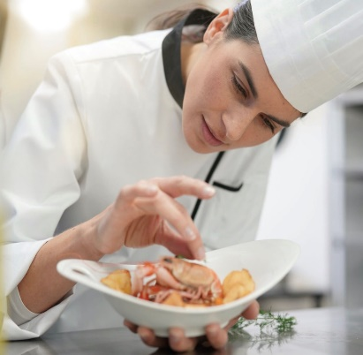
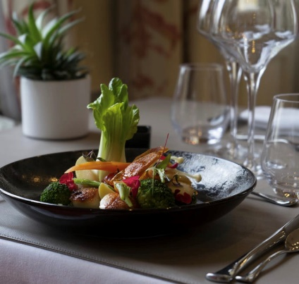
Les actions à destination des pros du tourisme Actions for tourism professionals
Du POT’AGER à la Table /From Garden to Table
Première action de soutien aux professionnels
First action to support professionals
Résultats :
70 restaurants
123 bons et chèques cadeau
65 361€ de chiffres d’affaires
Results:
70 restaurants
123 vouchers and gift certificates
65,361€ turnover

Slide 13
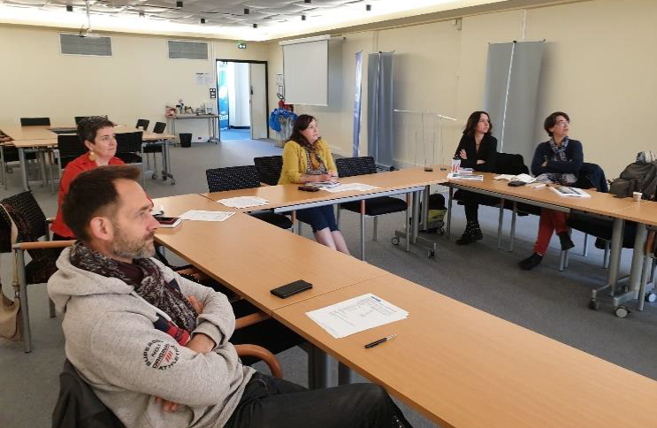
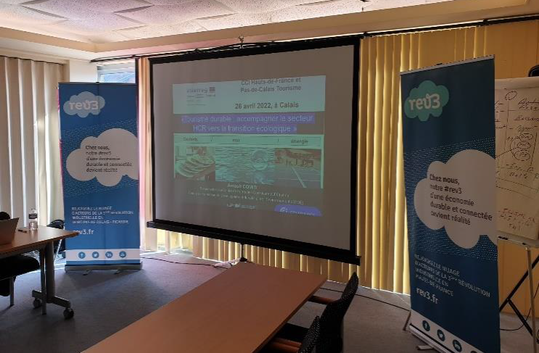
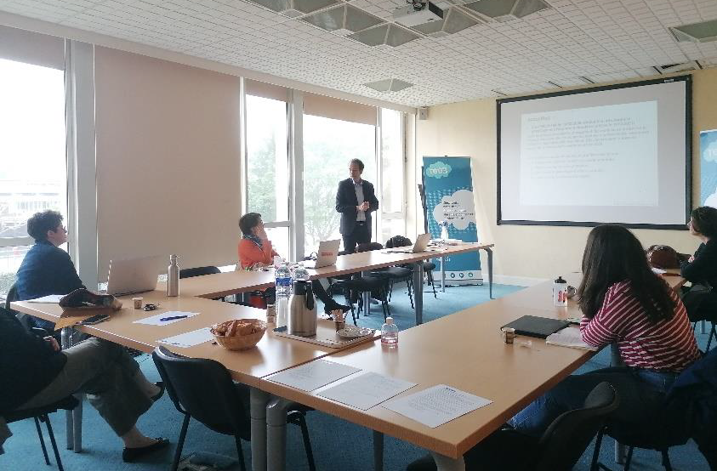
Les actions à destination des pros du tourisme Actions for tourism professionals
Les Académies du tourisme responsable / The Academies of Responsible Tourism
60 professionnels coachés par la CCIR sur les enjeux de la transition écologiques
60 professionals coached by the regional chamber of commerce and industry on the challenges of ecological transition

Slide 14
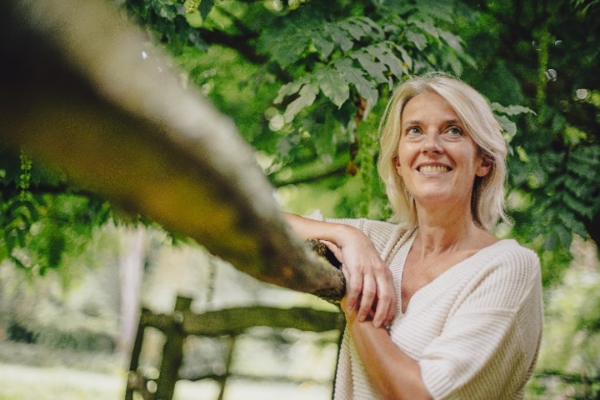
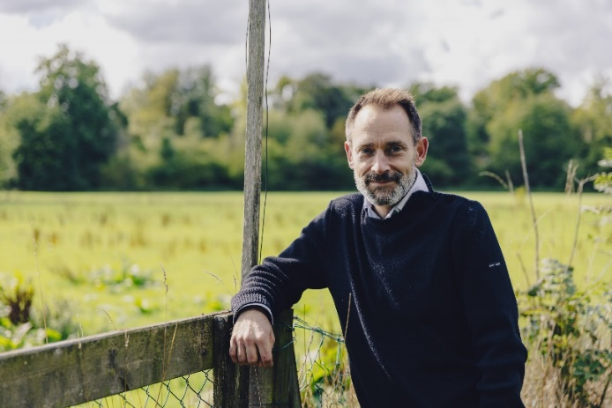
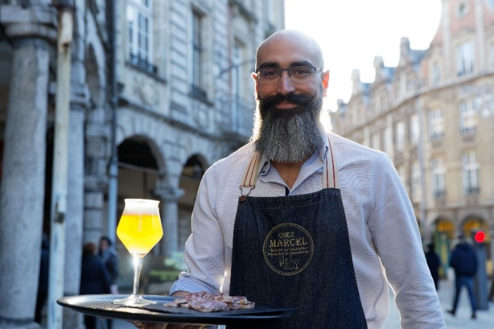
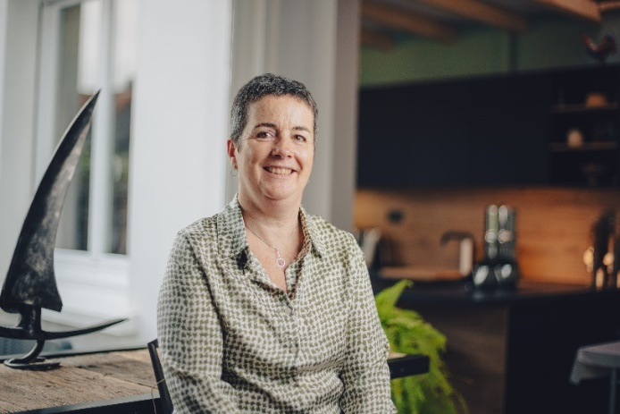
Les actions à destination des pros du tourisme Actions for tourism professionals
Reprendre confiance en soi et repositionner son offre
Regain self-confidence and reposition your offer
13 entreprises accompagnées individuellement sur 10 jours chacune
13 companies coached individually over 10 days each

Slide 15
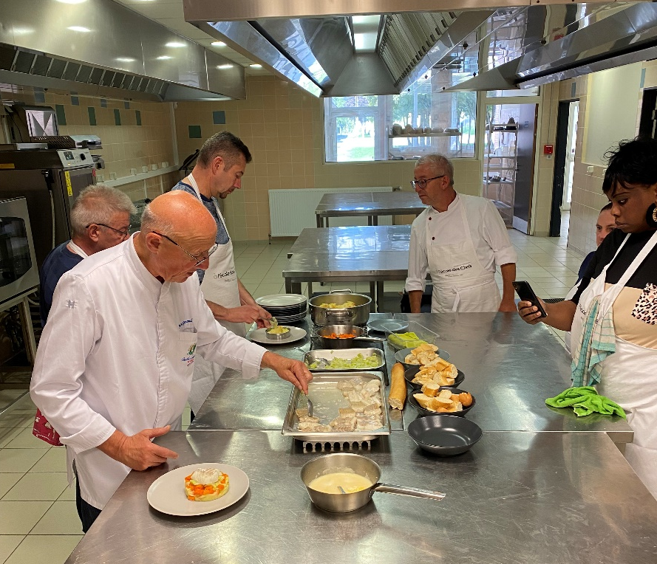
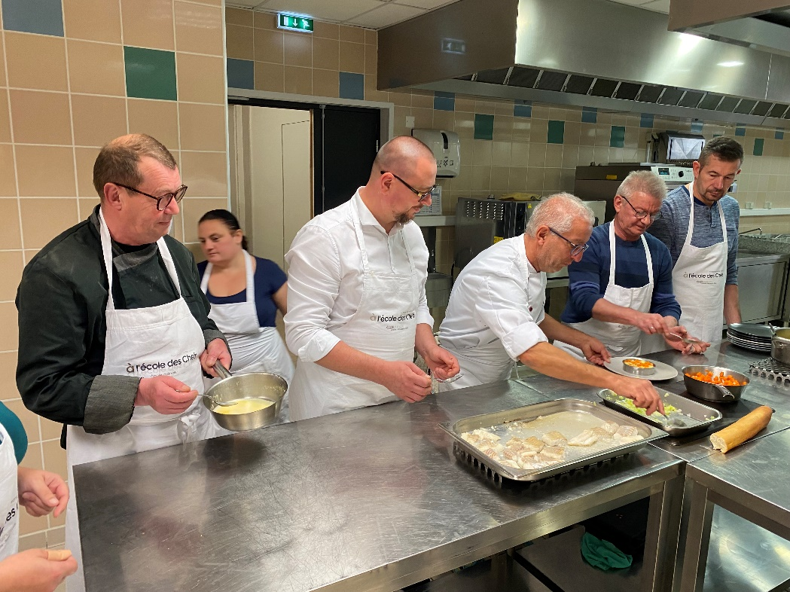
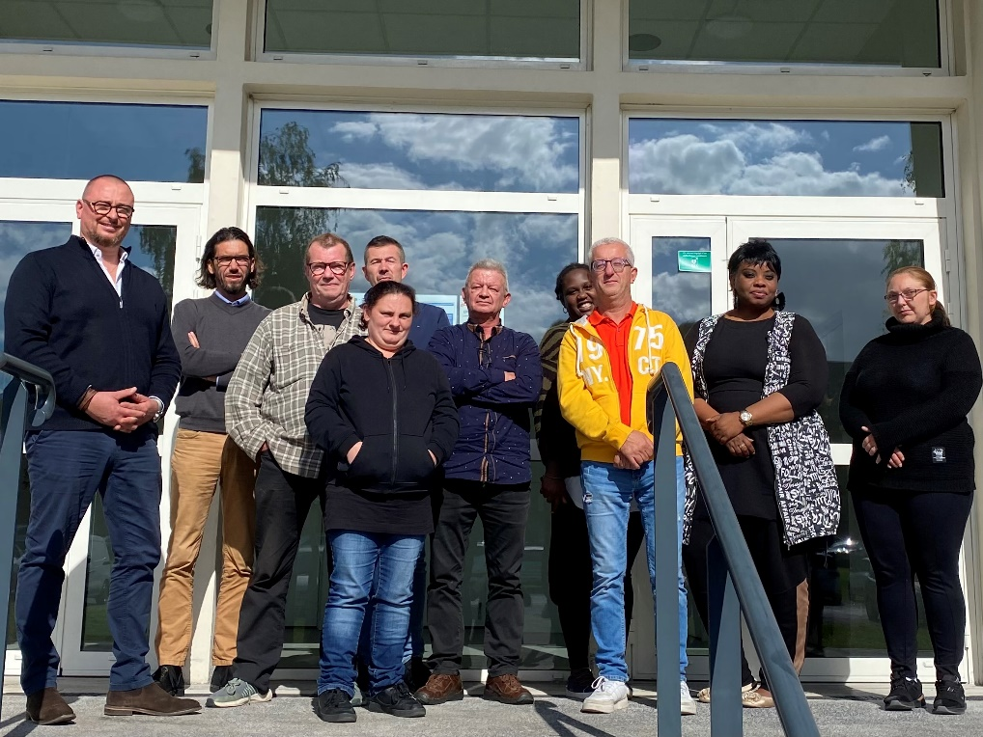
Les actions à destination des pros du tourisme Actions for tourism professionals
Formation des personnes éloignées de l’emploi / Training for people far from employment
70 personnes sensibilisées aux métiers de l’hospitalité / 70 people made aware of the hospitality industry

Slide 16
Les actions à destination des pros du tourisme Actions for tourism professionals
Organisation d’un évènement autour de la tech post-Covid
Organization of a post-Covid tech event

Slide 17
Les actions à destination des pros du tourisme Actions for tourism professionals
Organisation d’un évènement autour de la tech post-Covid
Organization of a post-Covid tech event

Slide 18
Les actions à destination des pros du tourisme Actions for tourism professionals
Organisation d’un évènement autour de la tech post-Covid
Organization of a post-Covid tech event

Slide 19
Campagnes de communication pour relancer l’activité touristique Communication campaigns to boost tourism activity
Real France, Real close
https://explorerealfrance.com/
Videos Explore Real France

Slide 20
Campagnes de communication pour relancer l’activité touristique Communication campaigns to boost tourism activity
Real France, Real close

Slide 21
Campagnes de communication pour relancer l’activité touristique Communication campaigns to boost tourism activity
Real France, Real close
RESULTATS FACEBOOK/INSTAGRAM & GOOGLE ADS:
Audience principale : femmes 35-44 ans​
Performance + : campagne Famille
Taux de clics et de visionnage supérieurs aux taux de référence des campagnes du secteur de voyage
FACEBOOK/INSTAGRAM & GOOGLE ADS RESULTS:
Primary audience: women 35-44
Performance + : Family campaign
Click-through and view rates higher than the benchmark rates for campaigns in the travel industry

Slide 22
Campagnes de communication pour relancer l’activité touristique Communication campaigns to boost tourism activity
Un site internet Mémoire pour maintenir le lien avec les clientèles internationales
A Memory website to maintain the link with international customers

Slide 23
Enseignements & recommandations
Visitor Economy Reset & Redesign in Pas-de-Calais
(enhancing our culture, leisure & hospitality offer)
Lessons learned & recommandations

Slide 24
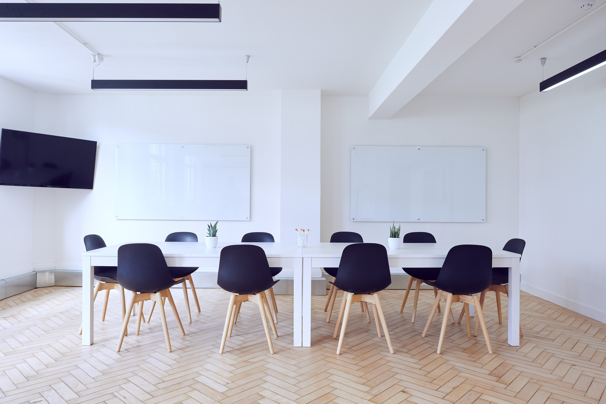
Enseignements et recommandations Lessons learned & recommendations
Difficultés à mobiliser les professionnels du tourisme
Difficulties in mobilizing tourism professionals

Slide 25
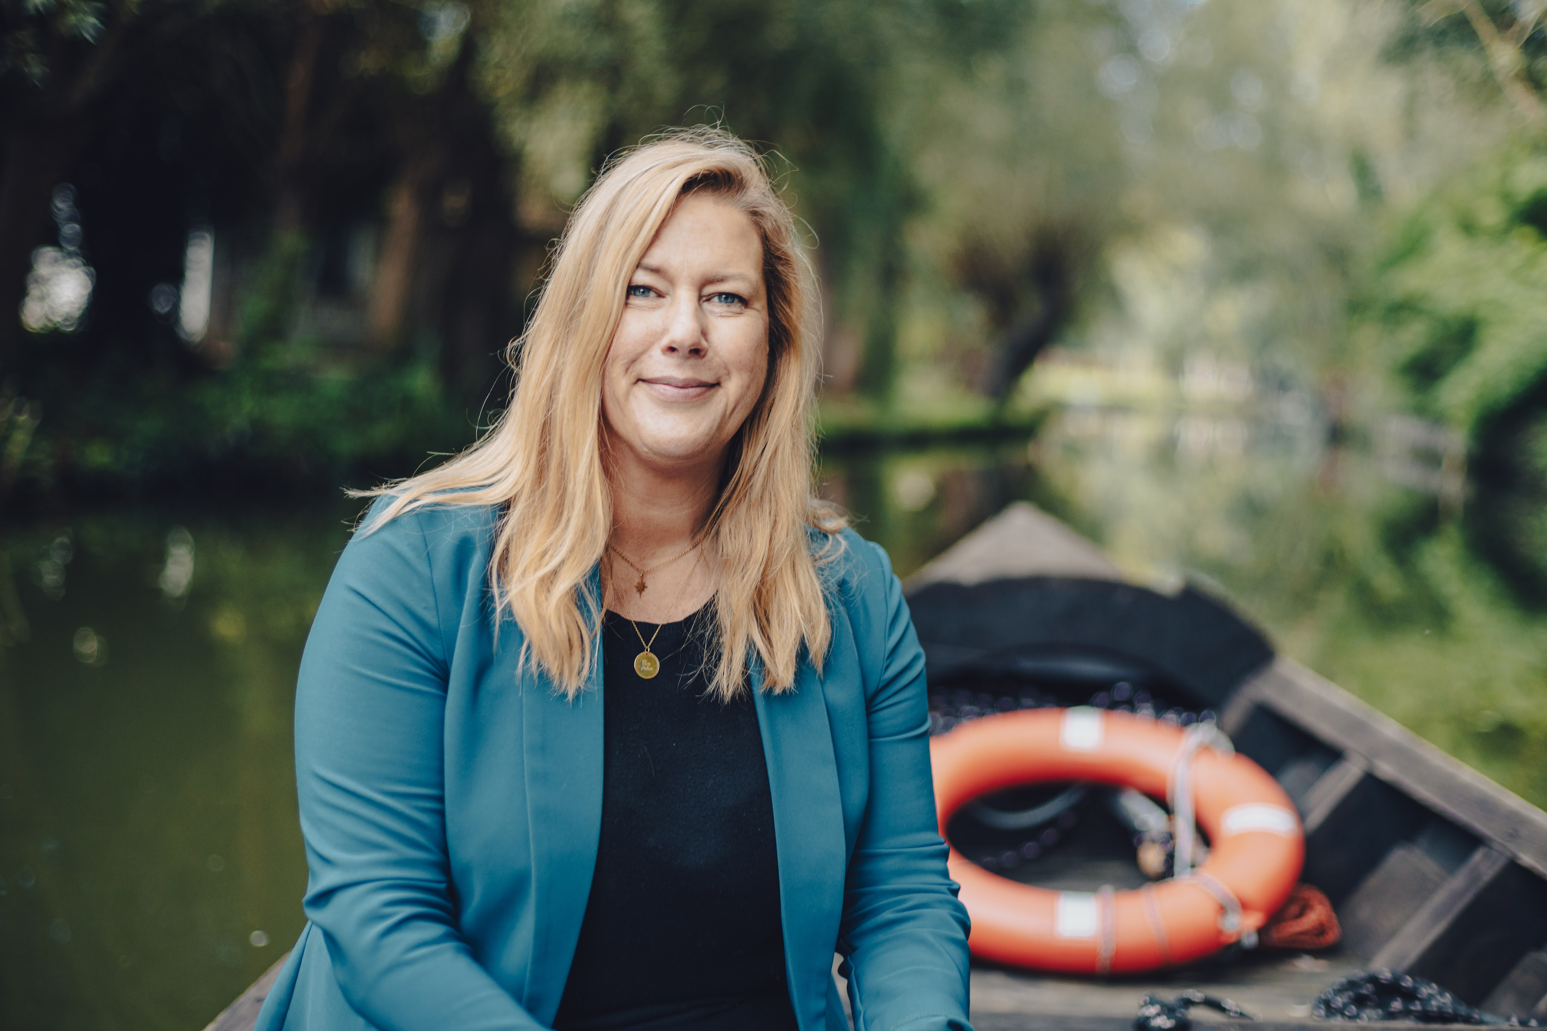
Enseignements et recommandations Lessons learned & recommendations
Des retours plutôt élogieux de la part des professionnels mobilisés
Rather positive feedback from the mobilized professionals
https://youtu.be/TMEu5lHMM2g​
​
https://youtu.be/chw8iw4BR2Q​
https://youtu.be/zGGN2jJ8yzU
https://youtu.be/oMhA89qi0h0​

Slide 26
Enseignements et recommandations Lessons learned & recommendations
Accompagnements et partenariats inspirants pour le repositionnement de Pas-de-Calais Tourisme
Inspiring support and partnerships for the repositioning of Pas-de-Calais Tourisme

Slide 27
Thank you!
Diana Hounslow
dianahounslow@pas-de-Calais.com
Elisabeth Rétaux
elisabethretaux@pas-de-Calais.com

